Slide 1

El legado del Dr. Bustamante: un llamado a las nuevas generaciones de salubristas
Dr. Rafael Lozano Ascencio
Académico del Dpto. de Salud Publica y Sociología Médica, ANMM
Profesor de Salud Global, IHME, Universidad de Washington
Simposio: Miguel E. Bustamante: un innovador incansable de la Salud Pública
19 de julio 2017

Slide 2
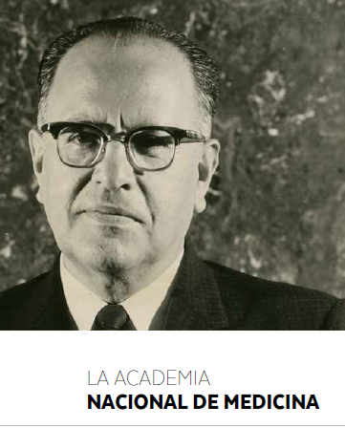
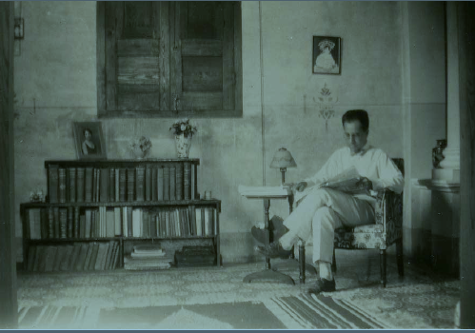
Legado
proviene del latín “legatus”
En el lenguaje común … se utiliza para designar a todo aquello que una persona o una organización puede recibir de sus antecesores o de sus pares
hablamos del legado social o cultural y no del jurídico o biológico que se conoce como "herencia
La importancia del legado que uno recibe es que posiblemente marcará su identidad a futuro

Slide 3
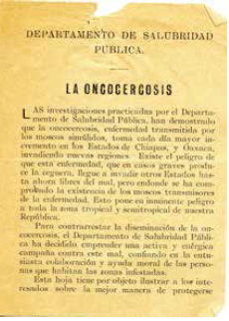
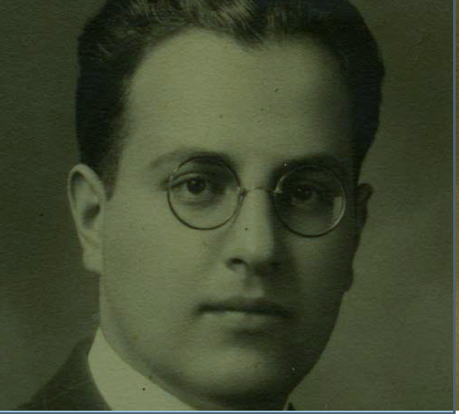
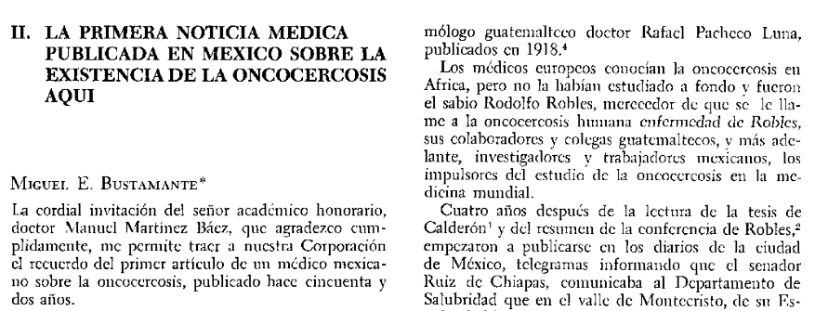
Joven valiente e inteligente
Escribiente bibliotecario de la ANMM
1921-1924

Slide 4
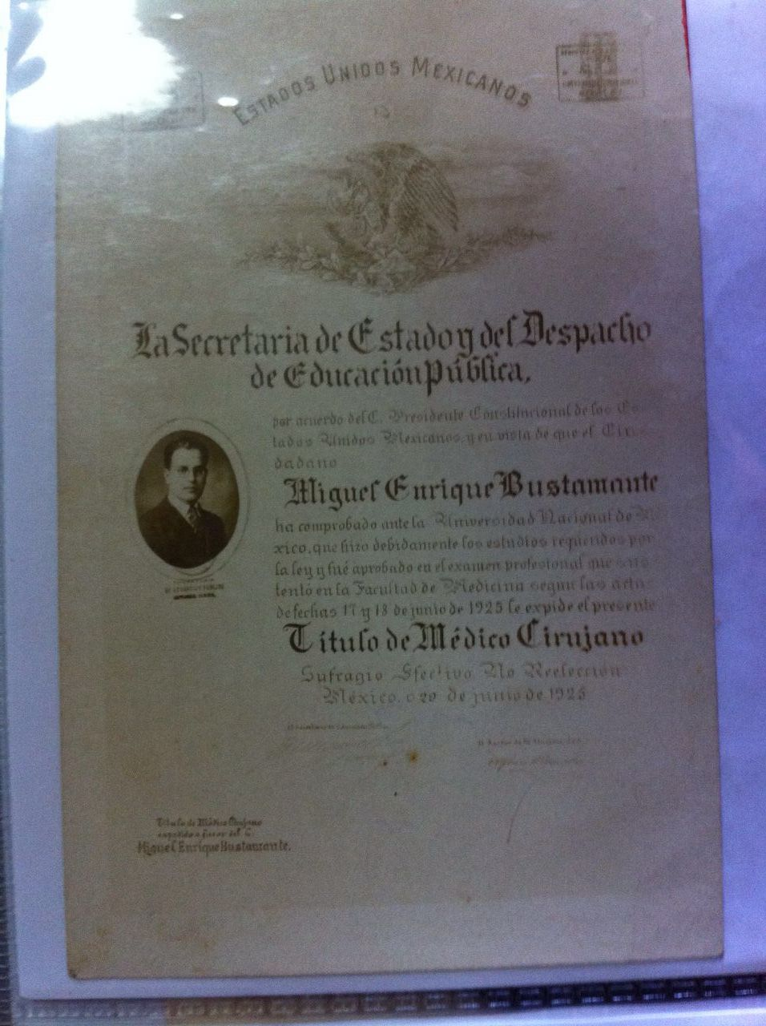

Médico cirujano 1925
Doctor en Salud Publica en 1929
20 de junio de 1925
20 de junio de 1929

Slide 5
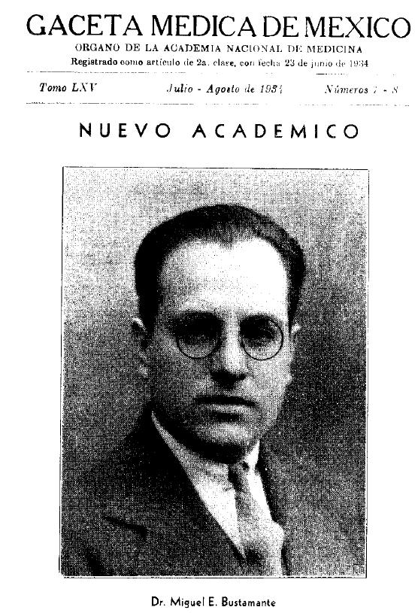
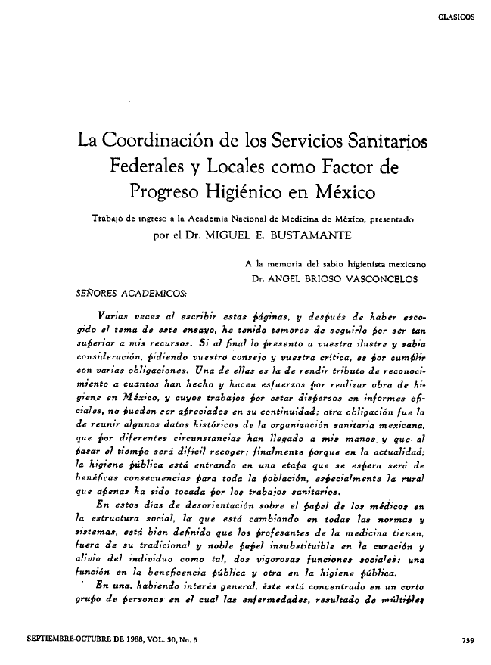

Slide 6
Razones por las que leer el trabajo de ingreso a la ANMM en 1934
Es un documento histórico que da cuenta de la forma como se inicia la descentralización de los servicios de salud y un modelo de atención primaria exhaustivo mucho años antes de que la OMS lo anunciara como una solución para el mundo
Es la voz de un joven académico que tuvo el valor de escribir y presentar ante académicos de prestigio lecciones de progreso para nuestro país. Bustamante era valiente y decidido a pesar del pensamiento conservador de los académicos de todas las épocas.
Es un ejemplo de que la Salud Pública va más allá de prevenir la enfermedad, prolongar la vida y promover la salud física. Tanto Bustamante como Winslow establecen que la organización de los servicios de medicina y enfermería con funciones de anticipación y manejo del daño, para garantizar un buen nivel de salud.

Slide 7
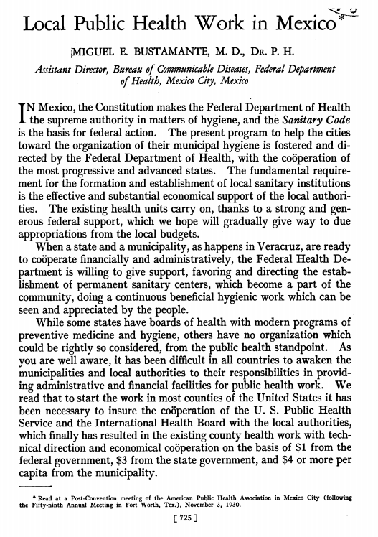
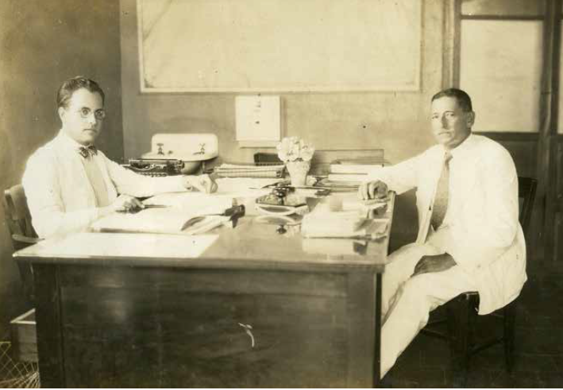
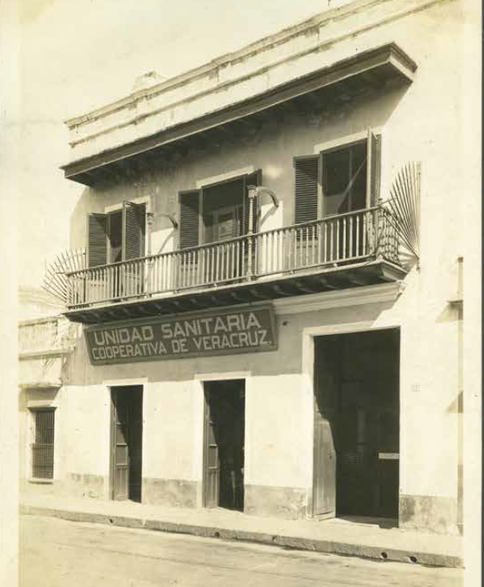
Rigor en sus publicaciones

Slide 8
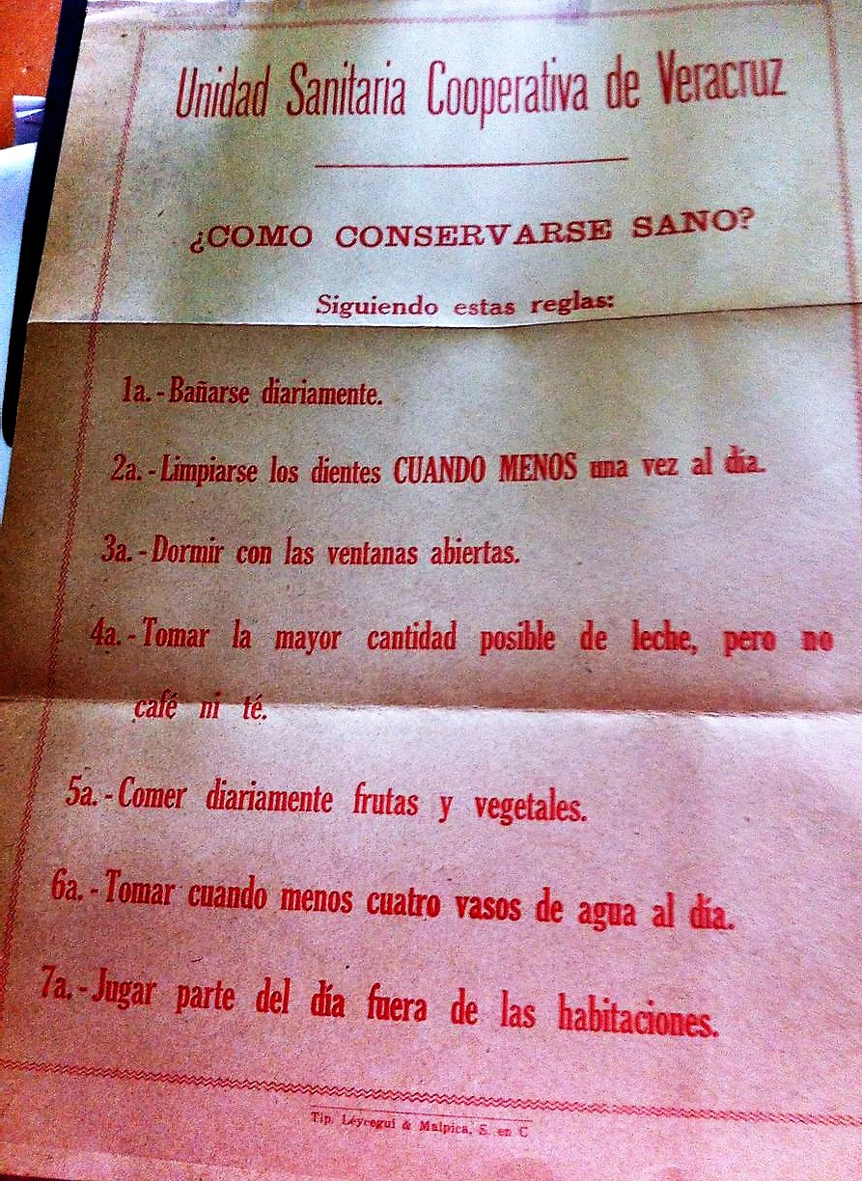
Rigor en sus publicaciones
Espectacular Cambio en 3 décadas
Mortalidad | 1891 | 1929
Todas las causas | 67.5 | 27.9
Enf. Gastro- intestinales | 5.8 | 6.9
Paludismo | 5.8 | 0.6
Tuberculosis | 12.4 | 4.4
Fiebre Amarilla | 1.9 | -
Viruela | 0.2 | -
Tasa x 1,000 hab
Fuente: Bustamante ME. 1931
En Veracruz el principal obstáculo es la falta de educación en salud pública. Aunque la gente está dispuesta a aceptar explicaciones claras, el espectador general piensa que la principal ocupación del Dpto. de Salubridad debe ser la corrección de las molestias. Se equipara a un juez de quejas que pertenecen a la policía y no de las leyes sanitarias.

Slide 9
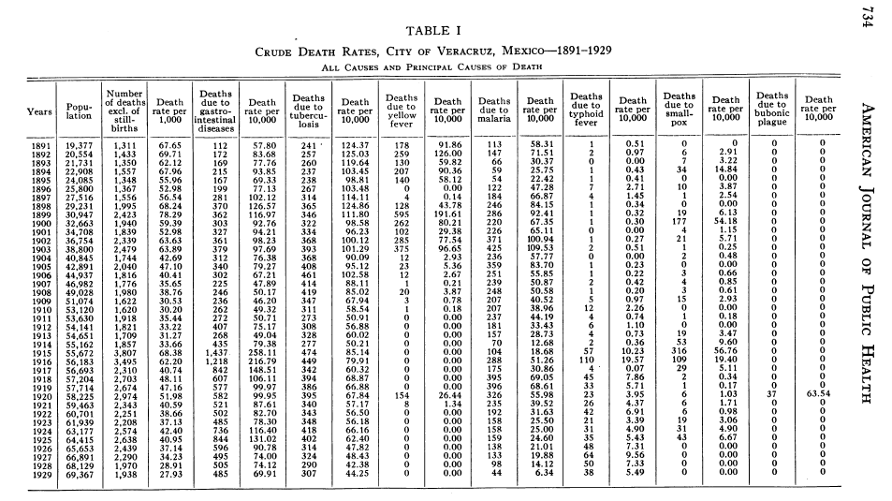
No publicaba sin datos
Fuente: Bustamante ME, 1931

Slide 10
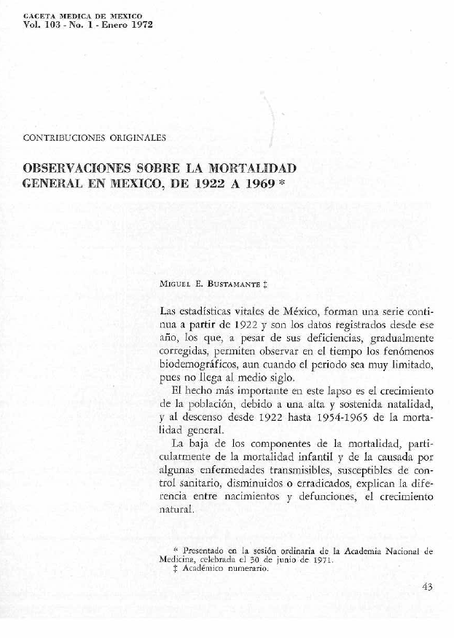
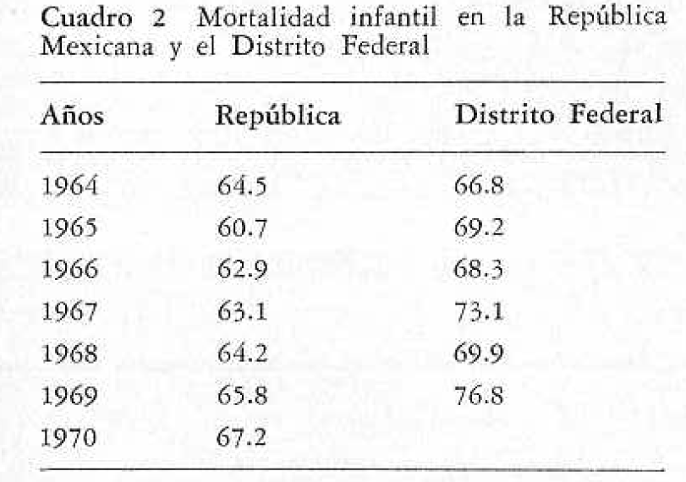
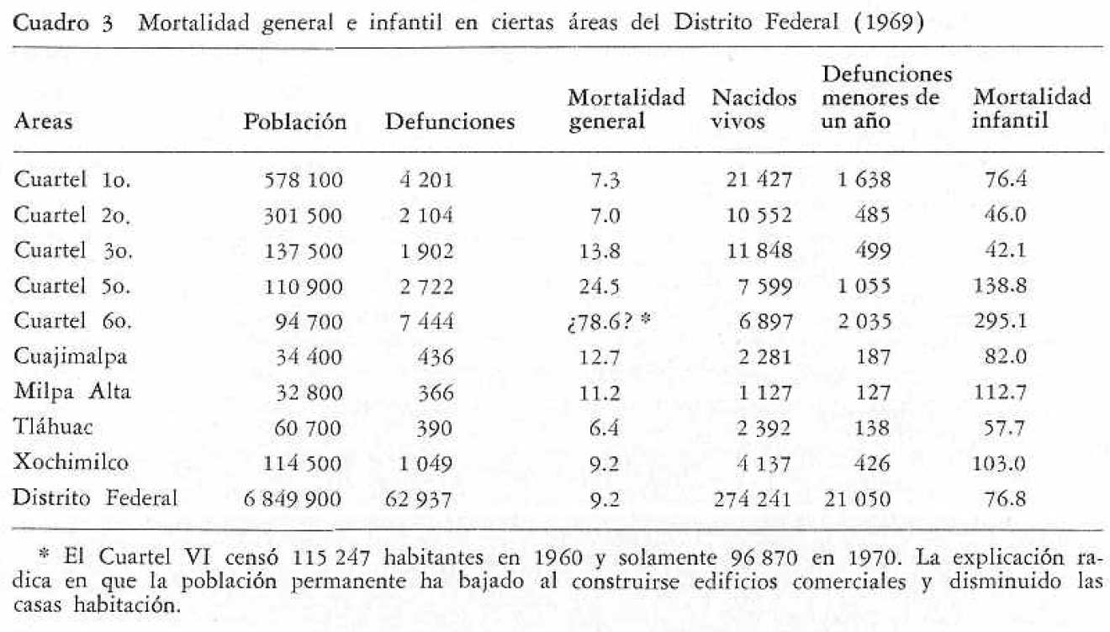
Fuente: Bustamante ME, 1972

Slide 11
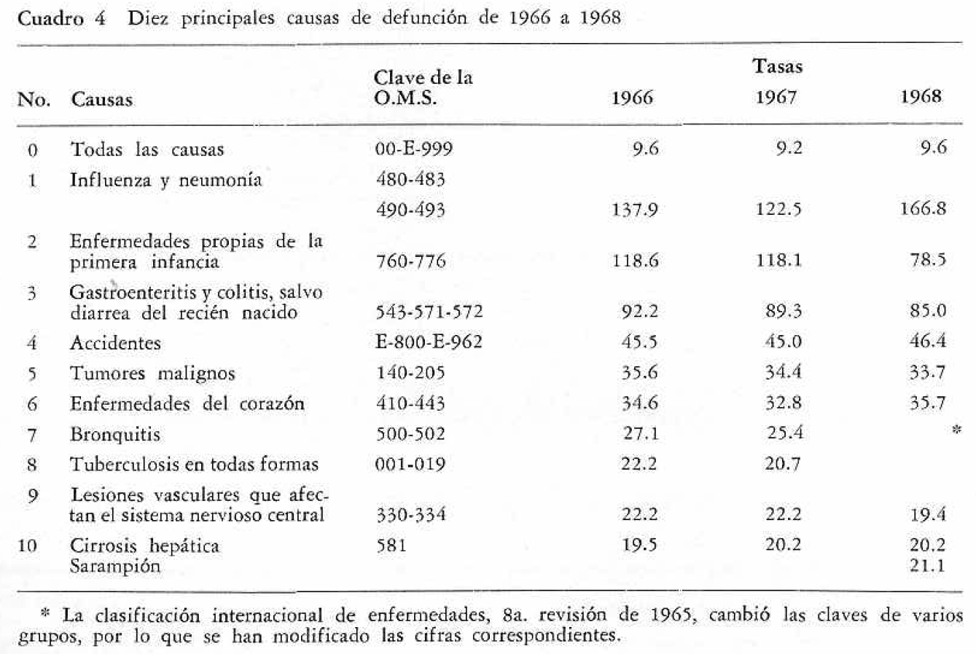
Fuente: Bustamante ME, 1972

Slide 12
¿Qué concluyó ME Bustamante?
La mortalidad general en México no cambia en los últimos años y la infantil asciende sin duda alguna
Las enfermedades transmisibles siguen siendo problemas de salud pública; las enfermedades degenerativas y crónicas ascienden y constituyen también problemas de salud pública
Los accidentes causan demasiadas muertes; los homicidios amenazan a los adultos del sexo masculino en edad productiva
Desde sus fuentes, la bioestadística deberá depender de la Secretaría de Salubridad y Asistencia para su cabal utilidad
Fuente: Bustamante ME, 1972

Slide 13

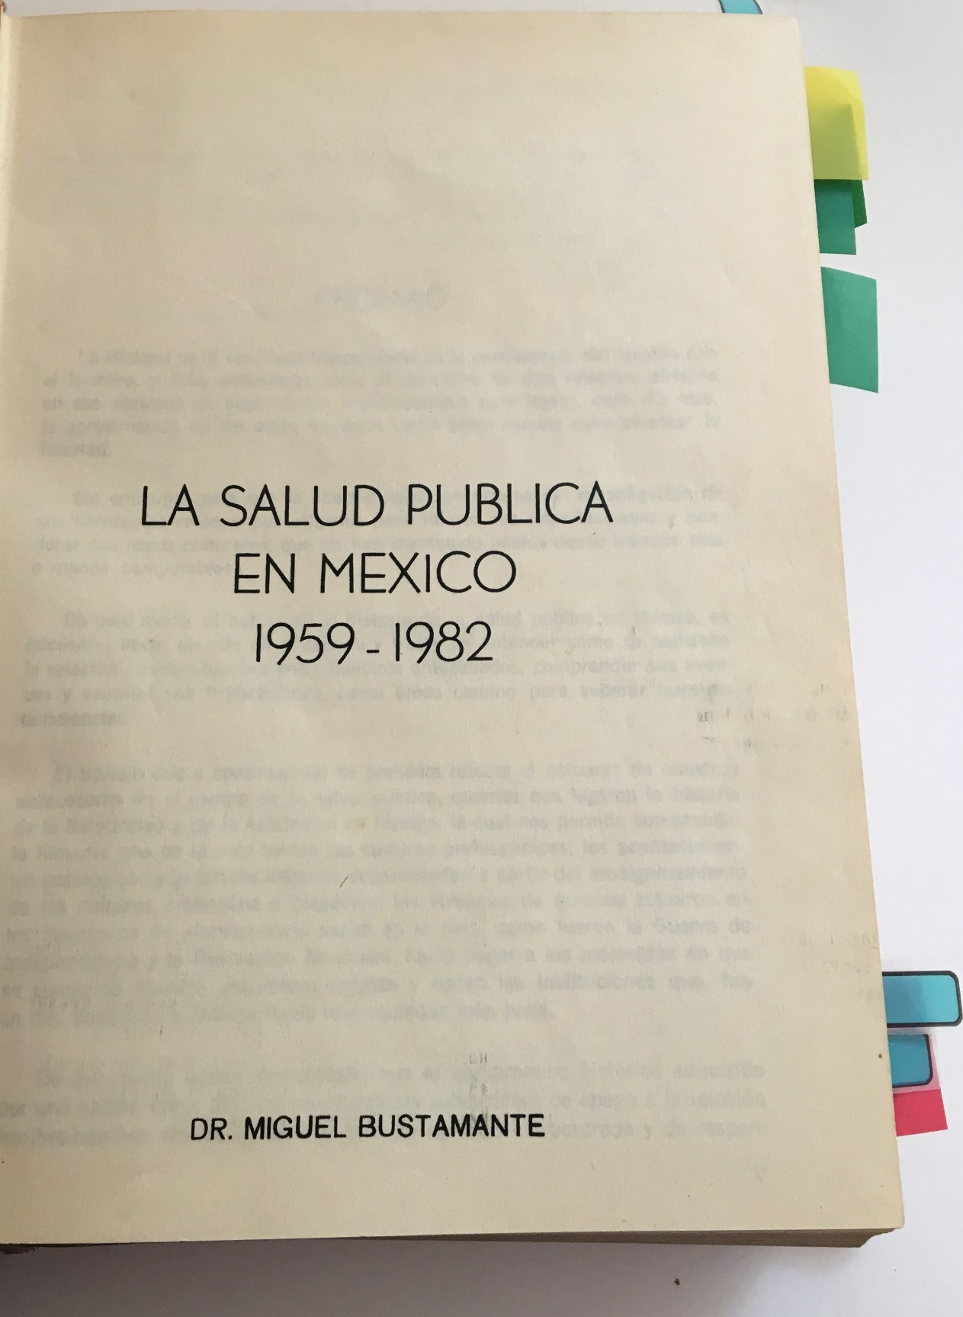

Slide 14
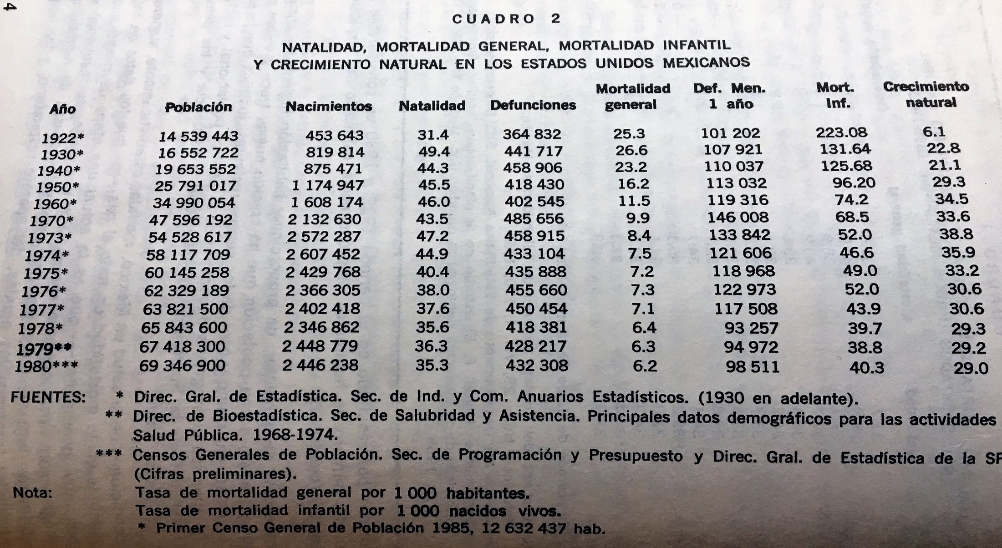
Elementos para estudiar la transición demográfica en el país
Fuente: Bustamante ME, et al. 1982

Slide 15
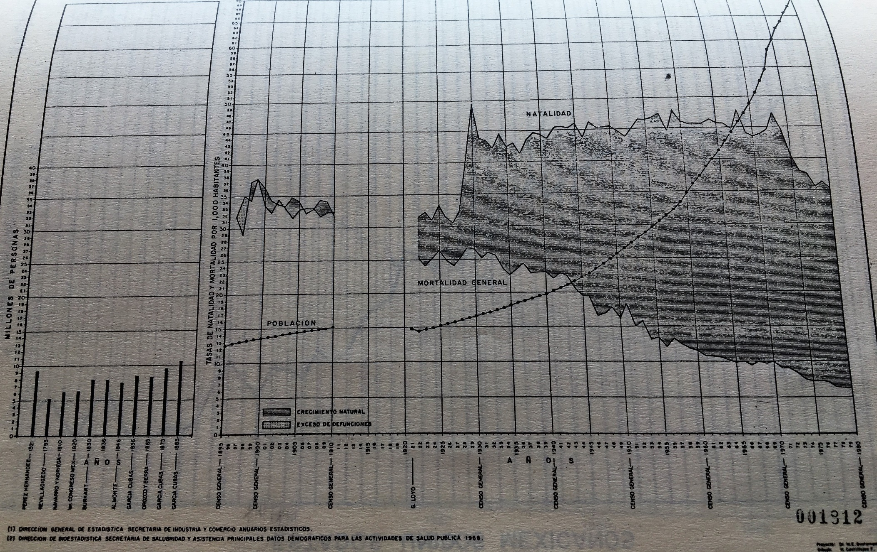
Población de México de 1521-1980 y su crecimiento en el siglo XX
Fuente: Bustamante ME, et al. 1982

Slide 16
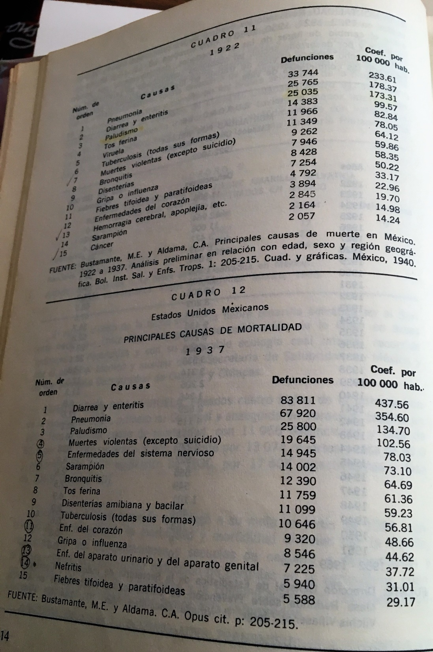
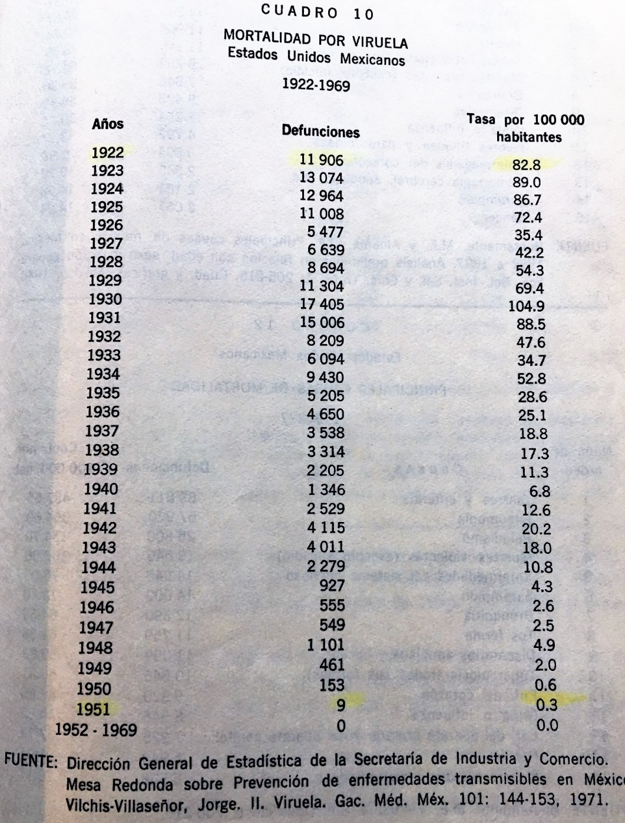
Fuente: Bustamante ME, 1982

Slide 17
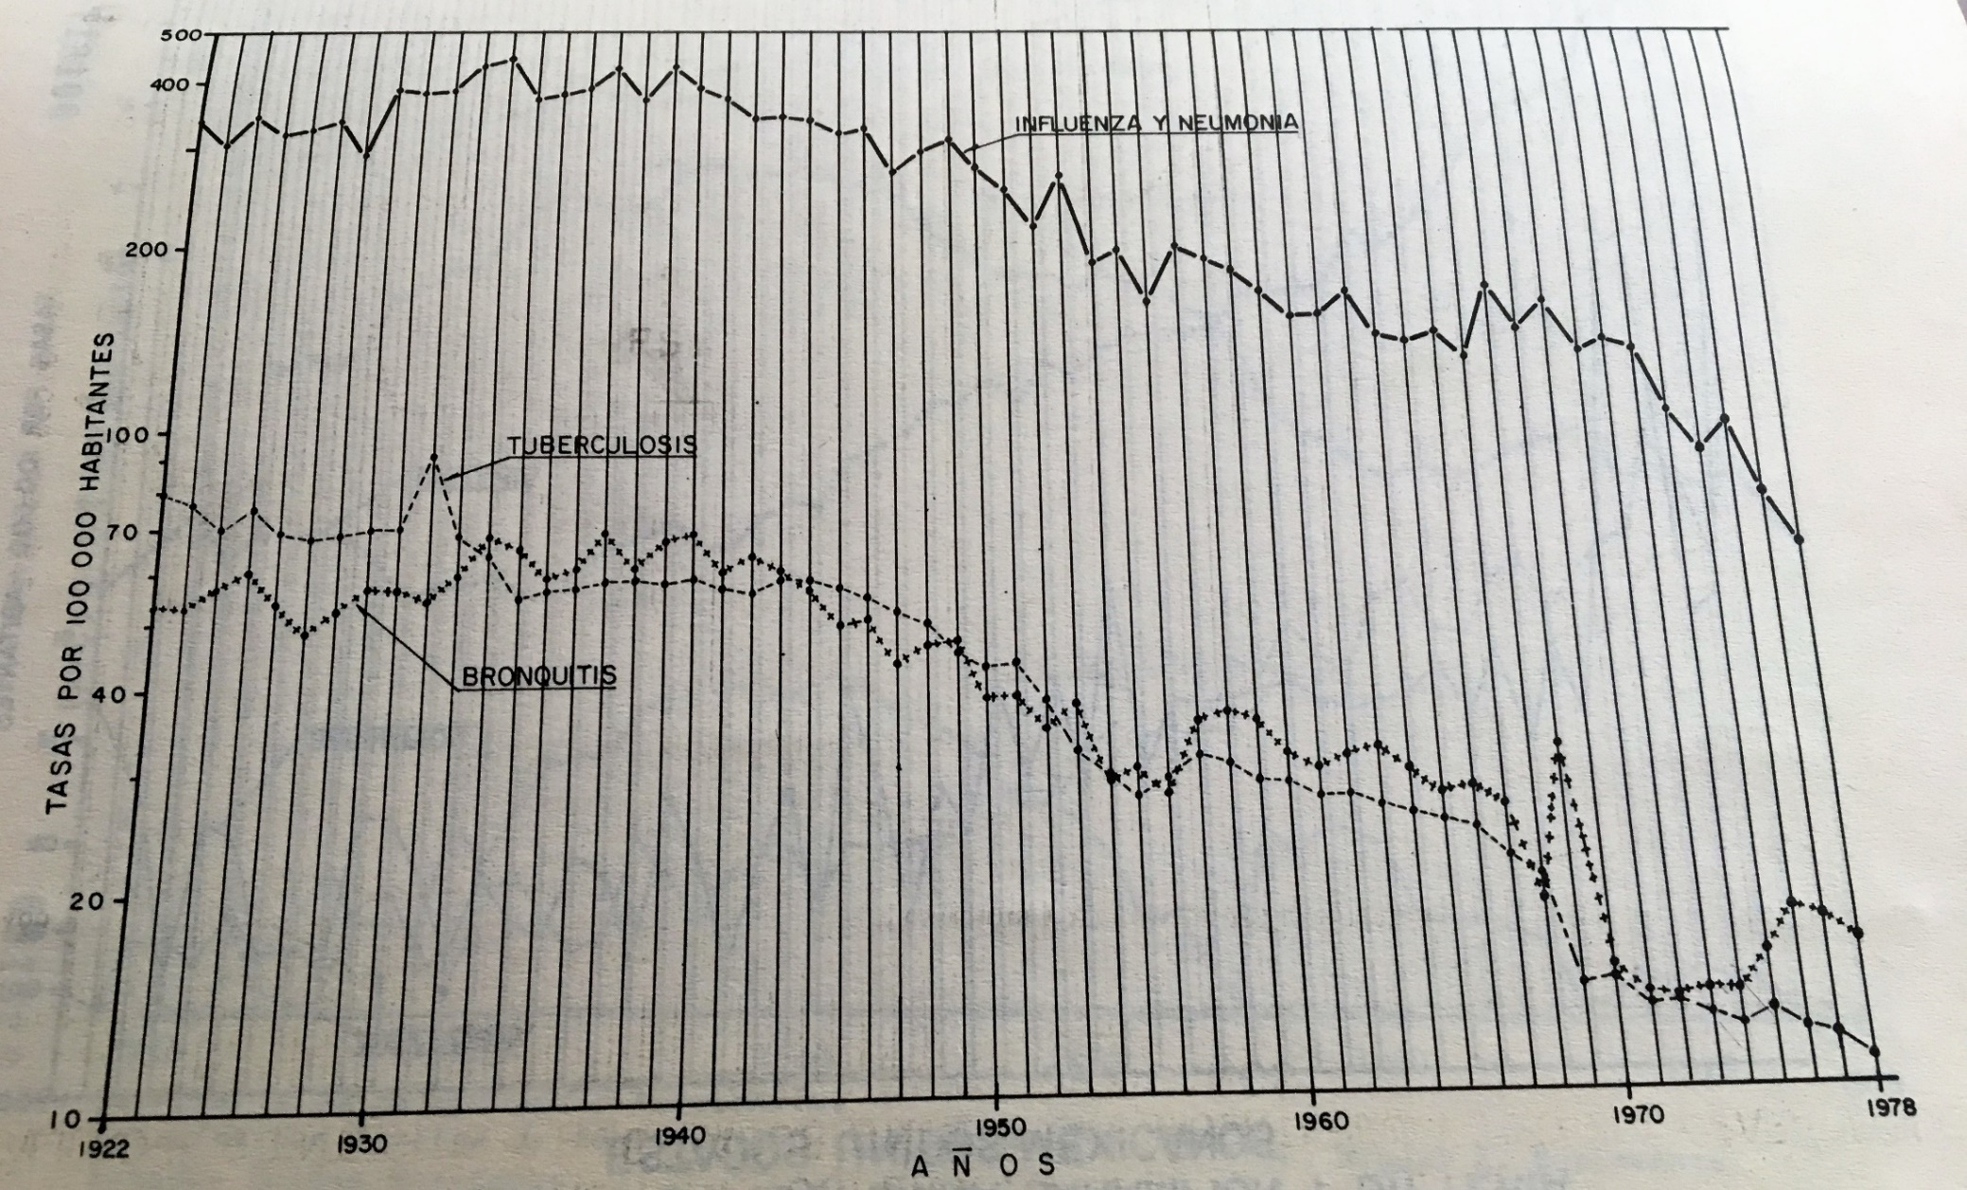
Grandes tendencias de mortalidad por afecciones respiratorias en México
Fuente: Bustamante ME, et al. 1982

Slide 18
Principales causas de muerte en
México, 1922 y 2015
 |  | 1922 |  | 2015 |  | % de cambio 1922-2015
 | Causa | Número | Tasa por 100,000 | Número | Tasa por 100,000
1 | Neumonía | 33,774 | 233.6 | 18,813 | 15.7 | -218%
2 | Diarrea y enteritis | 25,765 | 178.4 | 3,334 | 2.8 | -176%
3 | Paludismo | 25,035 | 173.3 | 0 | 0.0 | -173%
4 | Tosferina | 14,383 | 99.6 | 36 | 0.0 | -100%
5 | Viruela | 11,966 | 82.8 | 0 | 0.0 | -83%
6 | Tuberculosis | 11,349 | 78.1 | 2,216 | 1.9 | -76%
7 | Homicidios | 9,262 | 64.1 | 20,762 | 17.4 | -47%
8 | Disenterías | 8,428 | 59.9 | 120 | 0.1 | -60%
9 | Bronquitis | 7,946 | 58.4 | 1,239 | 1.0 | -57%
10 | Gripa o influenza | 7,254 | 50.2 | 76 | 0.1 | -50%
11 | Fiebre Tifoidea y Paratifoidea | 4,792 | 33.2 | 122 | 0.1 | -33%
12 | Enfermedades del corazón | 3,894 | 23.0 | 128,607 | 107.6 | 85%
13 | Hemorragia Cerebral | 2,843 | 19.7 | 34,106 | 28.5 | 9%
14 | Sarampión | 2,164 | 15.0 | 0 | 0.0 | -15%
15 | Cáncer | 2,057 | 14.2 | 85,201 | 71.3 | 57%
 | Resto | 193,920 | 53.1% | 361,056 | 55.0%
 | TODAS LAS CAUSAS | 364,832 | 25.1 | 655,688 | 5.5 | -20%
Fuentes: 1922 Bustamante ME., et al
2015 INEGI

Slide 19
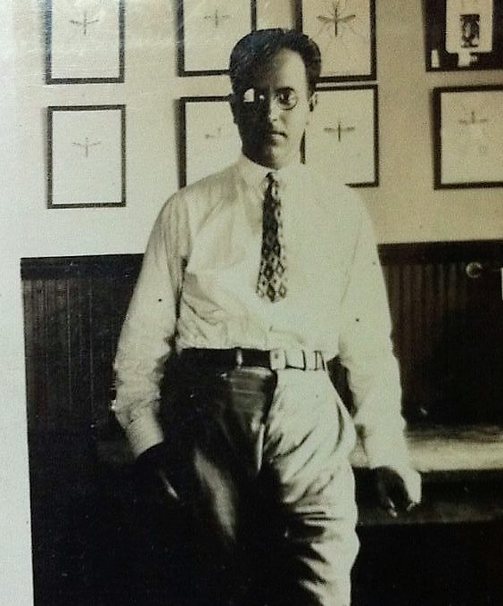
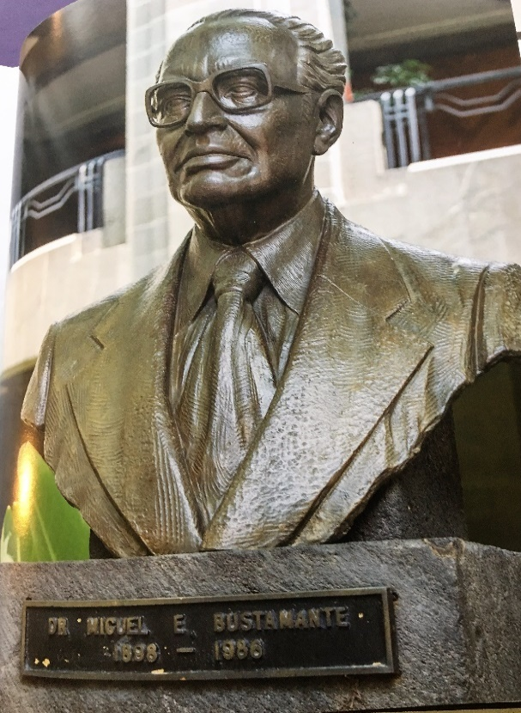
Un humanista de pensamiento crítico
“…para poder subsistir como nación, para afirmar nuestra existencia económica y política necesitamos ante todo vivir, no solamente existir…”
Miguel E. Bustamante Vasconcelos (1898-1986)

Slide 20
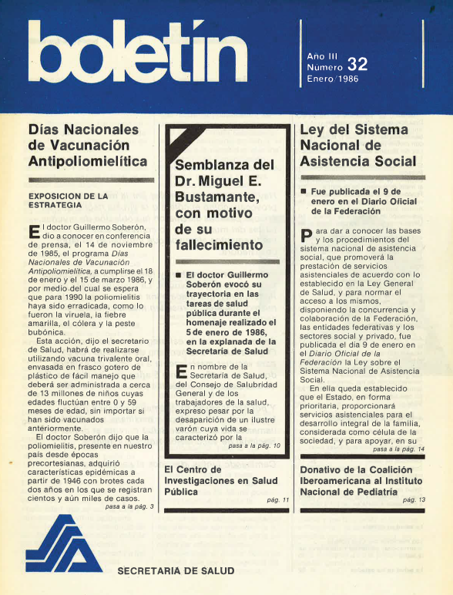
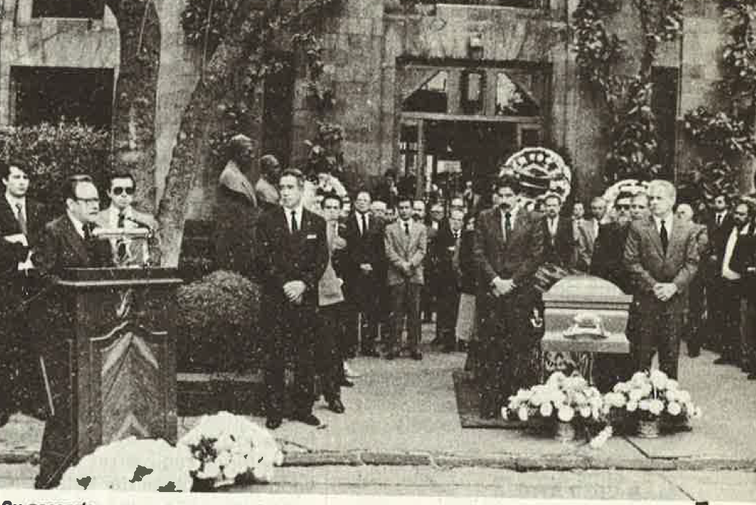
Homenaje luctuoso de cuerpo presente
Miguel E. Bustamante 1898-1986

